Slide 1




TRƯỜNG TIỂU HỌC ……
CHÀO MỪNG QUÝ THẦY CÔ
VỀ DỰ GIỜ THĂM LỚP
Môn Tiếng Việt lớp 3
BÀI 32: CÂY BÚT THẦN (T1,2)
Giáo viên:
Lớp: 3

Slide 2
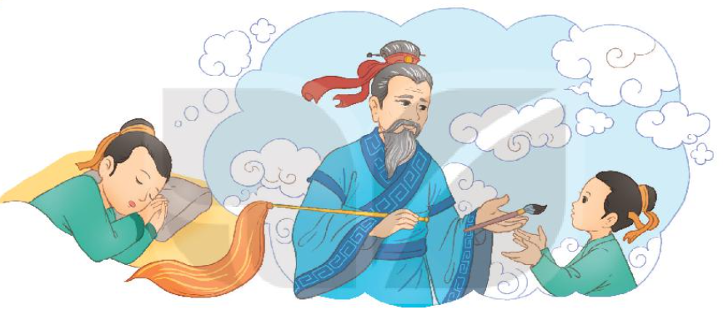
Thứ……ngày…..tháng…..năm…….
TIẾNG VIỆT

Slide 3
Thứ……ngày…..tháng…..năm…….
TIẾNG VIỆT
CÂY BÚT THẦN
1. Hướng dẫn đọc.
Đọc trôi chảy toàn bài. nhấn giọng ở những từ ngữ giàu sức gợi tả, gợi cảm. Nghỉ hơi ở chỗ ngắt nhịp câu văn.
2. Chia đoạn.
+ Đoạn 1: Từ đầu đến cây bút vẽ.
+ Đoạn 2: Tiếp theo cho đến trong tay mình.
+ Đoạn 3: Tiếp theo cho đến em vẽ cho cuốc.
+ Đoạn 4: Tiếp theo cho đến vẽ lò sưởi để sưởi.
+ Đoạn 5: Phần còn lại.

Slide 4
Thứ……ngày…..tháng…..năm…….
TIẾNG VIỆT
CÂY BÚT THẦN
3. Luyện đọc và tìm hiểu bài.
Mã Lương
kiếm củi trên núi,
lấp lánh,
lò sưởi
Một đêm,/ Mã Lương mơ thấy một cụ già tóc bạc phơ/ đưa cho em cây bút sáng lấp lánh./ Em reo lên:/ “ Cây bút đẹp quá!” Cháu cảm ơn ông!”
Giải nghĩa từ:
Phú ông
Đầy tớ

Slide 5
Thứ……ngày…..tháng…..năm…….
TIẾNG VIỆT
CÂY BÚT THẦN
Luyện đọc
Tìm hiểu bài
Mã Lương,
Câu 1: Tìm những chi tiết cho thấy Mã Lương rất thích vẽ và vẽ rất giỏi?
kiếm củi trên núi,
lấp lánh,
lò sưởi
+ Mã lương thích vẽ: Khi kiếm củi hay lúc cắt cỏ ven sông, Mã Luông đều tập vẽ. Mã Lương vẽ trên đất, trên đá.
Một đêm, / Mã Lương mơ thấy một cụ già tóc bạc phơ/ đưa cho em cây bút sáng lấp lánh./ Em reo lên:/ “ Cây bút đẹp quá!” Cháu cảm ơn ông!”
Câu 2:Mã Lương được ai tặng cho cây bút thần? Cây bút đó có gì lạ?.
+ Mã Lương được cụ già tóc bạc phơ tặng cho cây bút thần. Cây bút đó rất kỳ diệu: vẽ chim, chim tung cánh bay; vẽ cá, cá cá vẫy đuôi trườn xuống sông; …. Vẽ thứ gì thứ đó đều trở thành thật( thành cái đó thật)

Slide 6
Thứ……ngày…..tháng…..năm…….
TIẾNG VIỆT
CÂY BÚT THẦN
Luyện đọc
Tìm hiểu bài
Mã Lương,
Câu 3: Đóng vai người dân trong làng, nói về những điều Mã Lương đã làm cho họ từ khi có bút thần?
kiếm củi trên núi,
lấp lánh,
lò sưởi
Bước 1. Tìm hiểu những việc Mã Lương làm cho dân làng từ khi có bút thần.
Bước 2. Từng em tập đóng vai người dân trong làng, nói về những điều Mã Lương đã làm cho họ, các em khác đóng vai người nghe, chăm chú nhìn vào người nói.
Bước 3. Các thành viên đóng góp ý cho nhau để đóng vai đạt hơn trước.
Một đêm, / Mã Lương mơ thấy một cụ già tóc bạc phơ/ đưa cho em cây bút sáng lấp lánh./ Em reo lên:/ “ Cây bút đẹp quá!” Cháu cảm ơn ông!”

Slide 7
Thứ……ngày…..tháng…..năm…….
TIẾNG VIỆT
CÂY BÚT THẦN
Luyện đọc
Tìm hiểu bài
Mã Lương,
Câu 4: Theo em vì sao Mã Lương không chịu làm theo ý muốn của phú ông?
kiếm củi trên núi,
lấp lánh,
lò sưởi
Chọn câu trả lời hoặc nêu ý kiến khác của em
Một đêm, / Mã Lương mơ thấy một cụ già tóc bạc phơ/ đưa cho em cây bút sáng lấp lánh./ Em reo lên:/ “ Cây bút đẹp quá!” Cháu cảm ơn ông!”
a. Vì phú ông đã nhốt Mã Lương vào chuồng ngựa.
b.Vì phú ông bắt Mã Lương chịu đói, chịu rét.
c. Vì phú ông đã giàu có lại còn tham lam.
c. Vì phú ông đã giàu có lại còn tham lam.

Slide 8
Thứ……ngày…..tháng…..năm…….
TIẾNG VIỆT
CÂY BÚT THẦN
Luyện đọc
Tìm hiểu bài
Mã Lương,
Câu 5: Em đoán xem những sự việc gì xảy ra tiếp theo?
kiếm củi trên núi,
lấp lánh,
lò sưởi
Một đêm, / Mã Lương mơ thấy một cụ già tóc bạc phơ/ đưa cho em cây bút sáng lấp lánh./ Em reo lên:/ “ Cây bút đẹp quá!” Cháu cảm ơn ông!”
Học sinh dự đoán những sự việc xảy ra

Slide 9

Thứ……ngày…..tháng…..năm…….
TIẾNG VIỆT
CÂY BÚT THẦN
Luyện đọc
Tìm hiểu bài
Mã Lương,
NỘI DUNG
kiếm củi trên núi,
lấp lánh,
lò sưởi
Một đêm, / Mã Lương mơ thấy một cụ già tóc bạc phơ/ đưa cho em cây bút sáng lấp lánh./ Em reo lên:/ “ Cây bút đẹp quá!” Cháu cảm ơn ông!”
Biết bày tỏ sự cảm mến với những người có hành động cao đẹp, sẵn sàng giúp đỡ người có hoàn cảnh khó khăn.

Slide 10
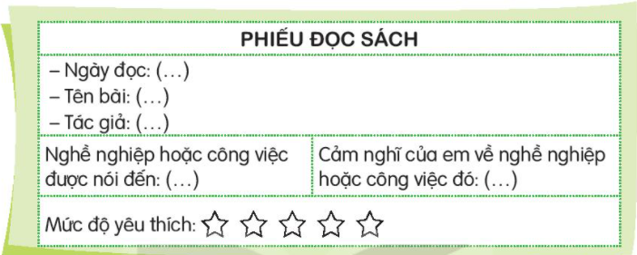
Thứ……ngày…..tháng…..năm…….
TIẾNG VIỆT
CÂY BÚT THẦN
4. ĐỌC MỞ RỘNG.
1. Tìm đọc bài về một nhân vật được mọi người quý mến, cảm phục và viết phiếu đọc sách theo mẫu.

Slide 11
Thứ……ngày…..tháng…..năm…….
TIẾNG VIỆT
CÂY BÚT THẦN
4. ĐỌC MỞ RỘNG.
PHIẾU ĐỌC SÁCH
- Ngày đọc: 23/11/2022
- Tên bài: Bác Hồ và thiếu nhi Tiệp Khắc
- Nhân vật chính: Bác Hồ
- Những việc tốt mà nhân vật đã làm: Bác rất yêu quý thiếu nhi
- Cảm nghĩ của em về bài đọc: Em cảm thấy rất yêu quý Bác Hồ
2.Chia sẻ với bạn về điều em muốn từ nhân vật

Slide 12

XIN CHÂN THÀNH CẢM ƠN
QUÝ THẦY CÔ GIÁO VÀ CÁC EM
Notes:
12

